Slide 1
worldbibleplans.com/languages/greek/index.html
Οδηγίες βήμα προς βήμα

Slide 2
Ως Χριστιανός, έχετε διαβάσει ποτέ ολόκληρη τη Βίβλο;
Γιατί όχι?
Οχι
Πιστεύετε ότι είναι σημαντικό ως Χριστιανός να διαβάζετε ολόκληρη τη Βίβλο
Οχι
Ναί
Ήταν ωφέλιμο για τη ζωή σας;
Ναί
Χρησιμοποιήσατε κάποιο σχέδιο ανάγνωσης;
Ναί
Οχι
Ναί
Οχι
Είναι πολύ τρομακτικό; Είναι ένα μεγάλο δύσκολο βιβλίο για να διαβαστεί;
Είναι πολύ βαρετό;
Τι σας εμποδίζει να διαβάσετε ολόκληρη τη Βίβλο;
Γιατί όχι? Θα βοηθούσε ένα απλό σχέδιο ανάγνωσης να προσθέσει όφελος;
Το σχέδιο ανάγνωσης έκανε την εργασία πιο διαχειρίσιμη;
Ένα προσαρμοσμένο σχέδιο ανάγνωσης θα έκανε την εργασία πιο διαχειρίσιμη;
Οχι
Ναί
Χρειάζεται πολύς χρόνος;
Τα σχέδια που περιλαμβάνουν γραφές είναι πολύ ακριβά;
Ναί
Ναί
Ναί
Ναί
Οχι
Ναί
Το WBP παρέχει ΔΩΡΕΑΝ προγράμματα με πολλά θέματα όπως Χρονολογικό, M'Cheyne κ.λπ.
Το WBP διαθέτει ΔΩΡΕΑΝ σχέδια ανάγνωσης της Βίβλου που υποστηρίζουν οποιαδήποτε χρονική δέσμευση από 5 λεπτά έως 60 λεπτά την ημέρα ή οποιονδήποτε αριθμό ημερών την εβδομάδα.
Το WBP παρέχει ΔΩΡΕΑΝ προγράμματα σε ευανάγνωστες μεταφράσεις. Ακόμη και οι μεγαλύτερες εργασίες γίνονται εφικτές όταν αναλύονται σε μικρά, εύκολα στη διαχείριση βήματα.
Στο WBP, πιστεύουμε ότι η ανάγνωση της Βίβλου προσθέτει τεράστιο όφελος στη ζωή όλων μας.
Τι σχέδιο χρησιμοποιήσατε; Το WBP έχει μια τεράστια ποικιλία για να διαλέξετε.
Δοκιμάστε ένα ΔΩΡΕΑΝ πρόγραμμα στο WBP
Εάν προσπαθήσατε και αποτύχατε να διαβάσετε τη Βίβλο, επισκεφθείτε μας στο https://worldbibleplans.com και δημιουργήστε ένα ΔΩΡΕΑΝ προσαρμοσμένο πρόγραμμα ανάγνωσης της Βίβλου. Επιλέξτε από μια ποικιλία γλωσσών, μεταφράσεων, χρονικών δεσμεύσεων, θεμάτων και μορφών ηλεκτρονικών βιβλίων. Είναι τόσο απλό. Δημιουργήστε ένα σχέδιο, το WBP το δημιουργεί και σε λιγότερο από 1 ημέρα λαμβάνετε έναν σύνδεσμο για να κατεβάσετε το προσαρμοσμένο ΔΩΡΕΑΝ σχέδιο ανάγνωσης της Βίβλου με ή χωρίς γραφές. Αναφέραμε ότι όλα είναι ΔΩΡΕΑΝ!

Slide 3
Καλώς ήρθατε στα Παγκόσμια Σχέδια της Βίβλου
Απλές οδηγίες βήμα προς βήμα, σε μορφή διαφάνειας, για να δημιουργήσετε το προσαρμοσμένο σας σχέδιο ανάγνωσης της Βίβλου.

Slide 4
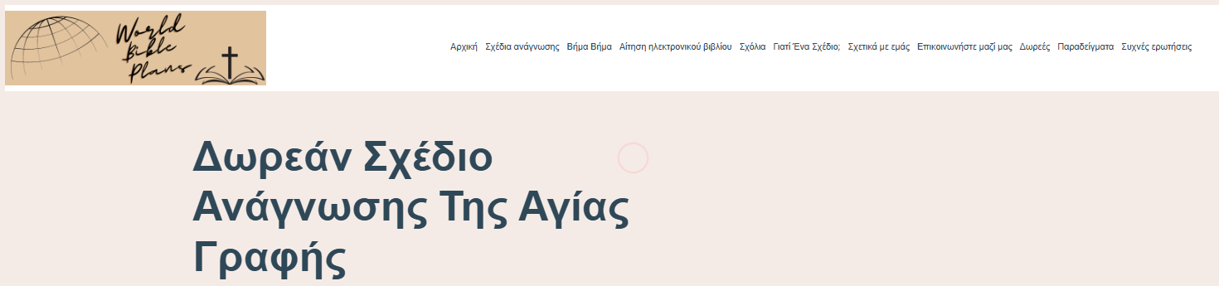
Μεταβείτε στη σελίδα αιτήματος eBook

Slide 5
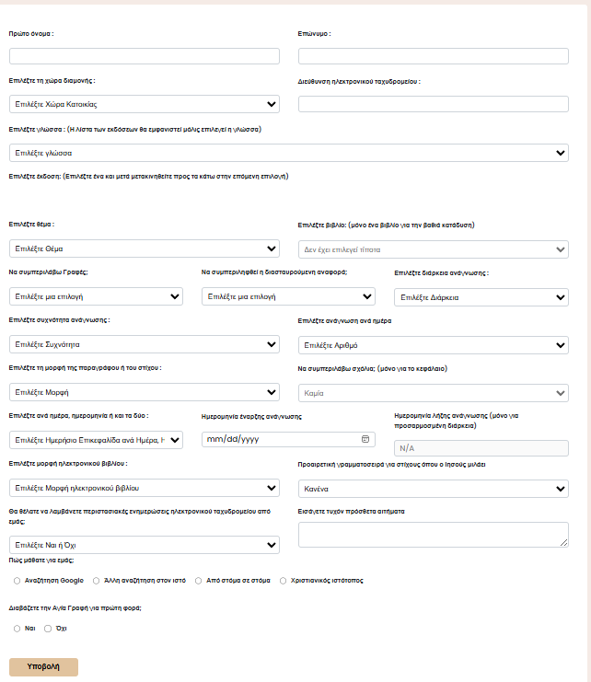
Αυτή είναι η Φόρμα Αίτησης – Θα την αναλύσουμε στις ακόλουθες διαφάνειες

Slide 6
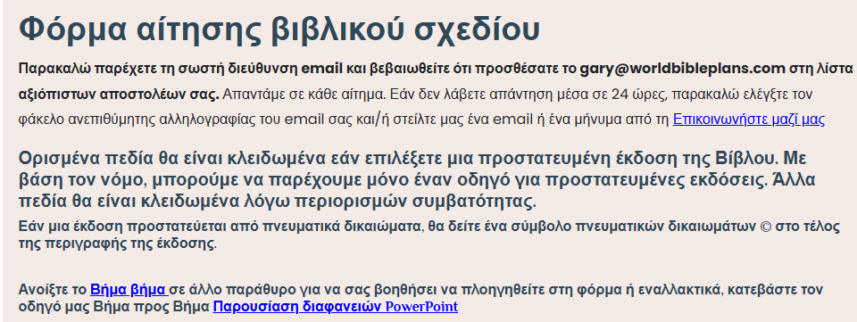
Η Μηχανική της Φόρμας
Είναι σημαντικό να συμπληρώσετε τη φόρμα από αριστερά προς τα δεξιά και από πάνω προς τα κάτω
  Εάν συμπληρώσετε μια ενότητα της φόρμας και στη συνέχεια κάνετε μια αλλαγή σε ένα πεδίο που έχετε ήδη επιλέξει, όλες οι επιλογές θα επανέλθουν στην προεπιλογή και θα χάσετε τις επιλογές που κάνατε.
    Για παράδειγμα, εάν επιλέξετε μια έκδοση και συμπληρώσετε την υπόλοιπη φόρμα και στη συνέχεια επιστρέψετε και αλλάξετε την έκδοση, θα πρέπει να συμπληρώσετε ξανά όλα τα επόμενα πεδία

Slide 7
Λογικοί κανόνες της μορφής
Ανάλογα με τις επιλογές σας, ορισμένες επιλογές δεν θα είναι διαθέσιμες
  Μερικές φορές ολόκληρο το αναπτυσσόμενο μενού
  Μερικές φορές μόνο επιλογές εντός του αναπτυσσόμενου μενού
    Για παράδειγμα: Εάν επιλέξετε μια έκδοση που προστατεύεται από πνευματικά δικαιώματα, δεν μπορούμε να παρέχουμε τα εδάφια, μόνο έναν οδηγό.
      Επιλέξτε Το βιβλίο θα κλειδωθεί
      Το Include Scriptures θα κλειδωθεί
        Όχι. Παροχή οδηγού Μόνο θα προεπιλεγεί
      Συμπερίληψη παραπομπών θα κλειδωθεί
      Επιλέξτε Παράγραφος/Στίχος θα κλειδωθεί
      Επιλέξτε Μορφή eBook θα κλειδωθεί
        Το γράφημα PDF θα είναι προεπιλεγμένο
      Προαιρετική γραμματοσειρά για στίχους όπου μιλάει ο Ιησούς θα κλειδωθεί

Slide 8
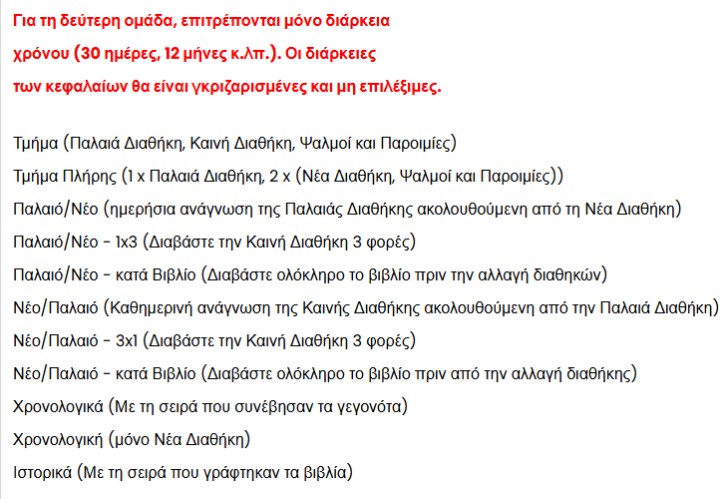
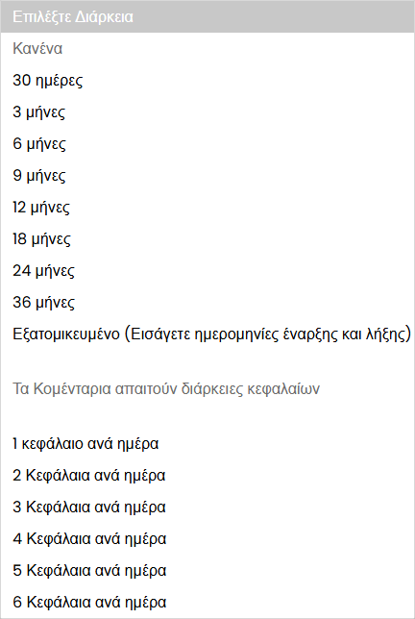
Λογικοί κανόνες της φόρμας Συνέχεια
Ένα άλλο παράδειγμα: Εάν επιλέξετε ένα θέμα από τη δεύτερη ομάδα...
Οι διάρκειες κεφαλαίων στο αναπτυσσόμενο μενού Διάρκεια θα είναι γκριζαρισμένες και δεν θα μπορούν να επιλεγούν.
Ο σχολιασμός θα κλειδωθεί

Slide 9
Λογικοί κανόνες της φόρμας Συνέχεια
Μερικές φορές, οι πολλαπλές επιλογές καθορίζουν εάν μια άλλη επιλογή είναι κλειδωμένη
  Για να είναι επιλέξιμος ο Σχολιασμός:
    Η έκδοση δεν προστατεύεται από πνευματικά δικαιώματα
    Το θέμα πρέπει να βρίσκεται στην πρώτη ομάδα θεμάτων
    Η διάρκεια πρέπει να είναι διάρκεια κεφαλαίου
  Για να είναι επιλέξιμη η Επιλογή Μορφής Παραγράφου ή Στίχου:
    Η έκδοση δεν προστατεύεται από πνευματικά δικαιώματα
    Το Include Scriptures πρέπει να είναι Ναι
    Συμπερίληψη παραπομπών πρέπει να παρακαμφθεί ή δεν πρέπει να επιλεγεί καμία παραπομπή

Slide 10
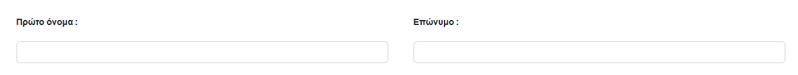
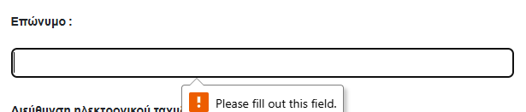
Πες μας ποιος είσαι
Τα πεδία αυτά είναι υποχρεωτικά
  Οποιοδήποτε υποχρεωτικό πεδίο δεν συμπληρωθεί / επιλεγεί θα προκαλέσει σφάλμα κατά την υποβολή και θα πρέπει να συμπληρώσετε το πεδίο

Slide 11
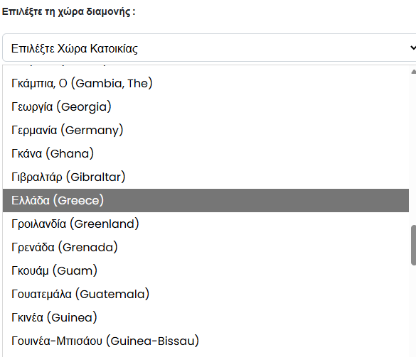
Επιλέξτε τη χώρα διαμονής σας από την αναπτυσσόμενη λίστα
Κάντε κλικ στο αναπτυσσόμενο μενού για να δείτε τη λίστα των χωρών διαμονής
  Κάντε κύλιση στη χώρα διαμονής που έχετε επιλέξει ή
  Ξεκινήστε να πληκτρολογείτε για να φτάσετε πιο γρήγορα στην επιλογή της χώρας διαμονής σας
  Κάντε κλικ στη χώρα διαμονής που έχετε επιλέξει
    Η Ελλάδα σε αυτό το παράδειγμα

Slide 12
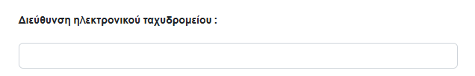
Εισαγάγετε τη διεύθυνση email σας
Χρειαζόμαστε τη διεύθυνση email σας για να σας στείλουμε ένα σχέδιο ανάγνωσης ή έναν σύνδεσμο για να κατεβάσετε το προσαρμοσμένο σχέδιο ανάγνωσης της Βίβλου. Αν δεν μας ζητήσετε να μην το κάνουμε όταν υποβάλετε το αίτημά σας, το WBP θα στέλνει περιστασιακά μηνύματα ηλεκτρονικού ταχυδρομείου με ενημερώσεις, νέες μεταφράσεις και νέα σχέδια
Δεν θα μοιραστούμε ποτέ τη διεύθυνση email σας με κανέναν για κανένα λόγο

Slide 13
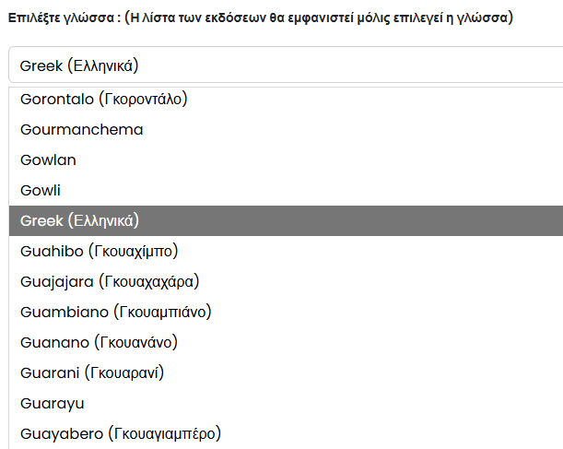
Επιλέξτε τη γλώσσα σας
Κάντε κλικ στο αναπτυσσόμενο μενού για να δείτε τη λίστα γλωσσών
  Κάντε κύλιση στην επιλογή γλώσσας ή
  Ξεκινήστε να πληκτρολογείτε για να φτάσετε πιο γρήγορα στην επιλογή γλώσσας
  Κάντε κλικ στη γλώσσα που έχετε επιλέξει
    Ελληνικά σε αυτό το παράδειγμα
Η γλώσσα που θα επιλέξετε θα καθορίσει τη λίστα των εκδόσεων της Βίβλου από τις οποίες μπορείτε να επιλέξετε

Slide 14
Η λίστα εκδόσεων που σχετίζεται με την επιλογή γλώσσας θα συμπληρωθεί αυτόματα
Η λίστα εκδόσεων είναι αλφαβητική στη γλώσσα που επιλέξατε. Η περιγραφή της συγκεκριμένης μετάφρασης θα σας πει εάν η μετάφραση είναι:
  Πλήρης Βίβλος – 66 Βιβλία (Παλαιά και Καινή Διαθήκη)
  Πλήρης Βίβλος με x Απόκρυφα Βιβλία (Η Παλαιά και η Καινή Διαθήκη με μερικά Απόκρυφα Βιβλία. Το x αντιπροσωπεύει τον αριθμό των βιβλίων.
  Μόνο Καινή Διαθήκη – Τα 27 βιβλία της Καινής Διαθήκης
  Καινή Διαθήκη με άλλα βιβλία - Τα 27 βιβλία της Καινής Διαθήκης συν κάποιο αριθμό βιβλίων της Παλαιάς Διαθήκης
  Μόνο Παλαιά Διαθήκη – Τα 39 βιβλία της Παλαιάς Διαθήκης
  Λείπουν x Βιβλία – Ορισμένες μεταφράσεις λείπουν βιβλία. Το x αντιπροσωπεύει τον αριθμό των βιβλίων που λείπουν
  x Βιβλία – Ορισμένες μεταφράσεις έχουν περιορισμένο αριθμό βιβλίων. Το x αντιπροσωπεύει τον αριθμό των βιβλίων στη μετάφραση

Slide 15
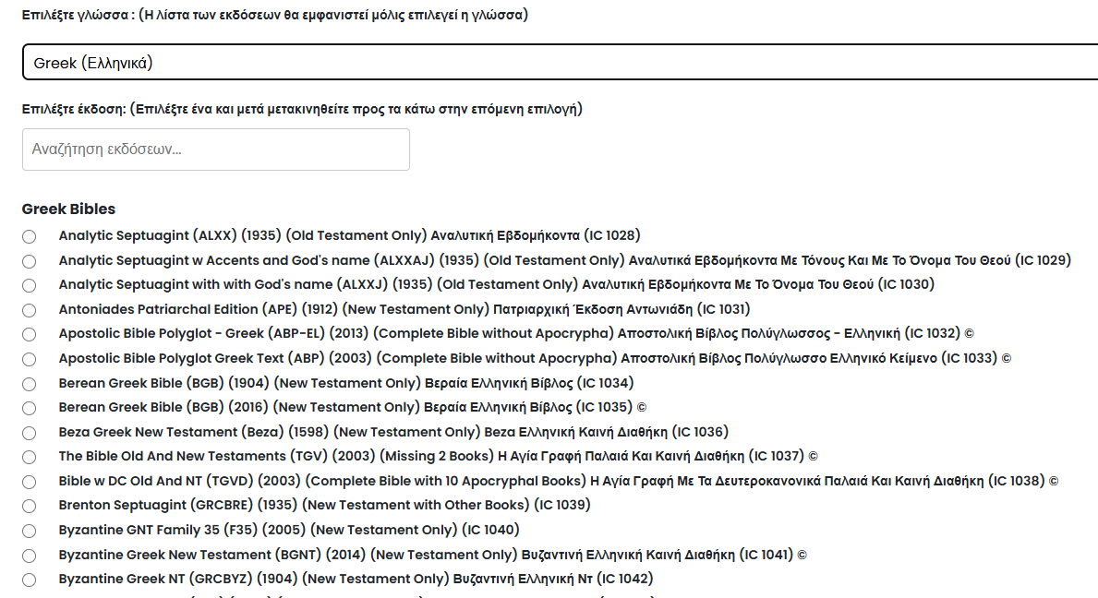
Αυτό είναι ένα παράδειγμα του τι μπορεί να δείτε
Κάντε αναζήτηση στη Λίστα για να περιορίσετε τις επιλογές
Το (IC xxxx) είναι ένας εσωτερικός κωδικός που χρησιμοποιούμε για την επεξεργασία του αιτήματός σας

Slide 16
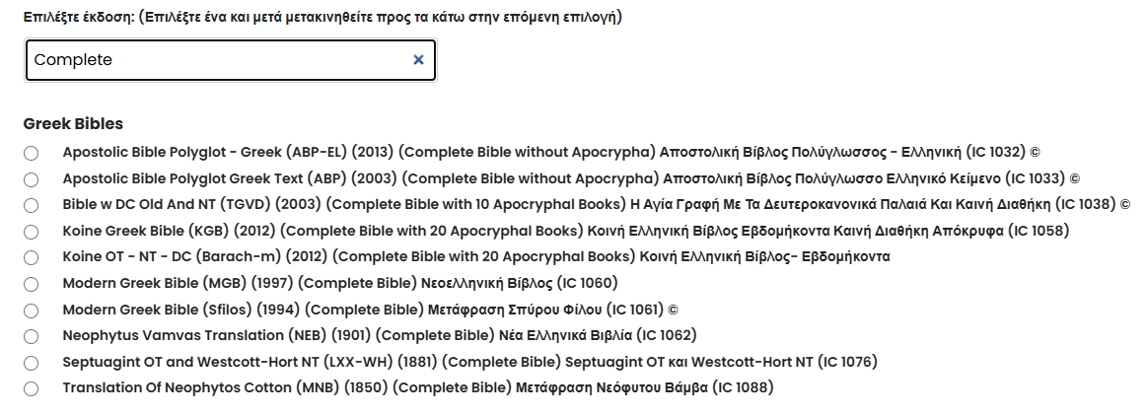
Αναζήτηση στη Λίστα
Κάντε αναζήτηση στη Λίστα για να περιορίσετε τις επιλογές
Σε αυτό το παράδειγμα, έψαξα μέσα στη λίστα για “Complete”

Slide 17

Εκδόσεις που προστατεύονται από πνευματικά δικαιώματα
Ορισμένα πεδία στη φόρμα θα κλειδωθούν εάν επιλέξετε μια έκδοση της Βίβλου που προστατεύεται από πνευματικά δικαιώματα. Σύμφωνα με το νόμο, μπορούμε να παρέχουμε έναν οδηγό μόνο για εκδόσεις που προστατεύονται από πνευματικά δικαιώματα. Θα δείτε το σύμβολο © πνευματικών δικαιωμάτων στο τέλος της περιγραφής της έκδοσης.
Σύμφωνα με το νόμο, δεν επιτρέπεται να παρέχουμε το γραφικό κείμενο για εκδόσεις της Βίβλου με τρέχοντα πνευματικά δικαιώματα. Οποιαδήποτε έκδοση υπόκειται σε τρέχοντα πνευματικά δικαιώματα θα έχει το σύμβολο © στο τέλος. Για αυτές τις εκδόσεις, μπορούμε να παρέχουμε μόνο έναν οδηγό.

Slide 18
Κάντε κλικ στο κουμπί ακτίνας στην αρχή της επιλογής σας
Σε αυτό το παράδειγμα, έχω επιλέξει το Modern Greek Bible (MGB) (1997) (Complete Bible) Νεοελληνική Βίβλος (IC 1060)
  Σημείωση: Μπορείτε να κάνετε μόνο μία επιλογή ανά αίτημα. Εάν θέλετε πολλές εκδόσεις, πρέπει να υποβάλετε πολλά αιτήματα

Slide 19
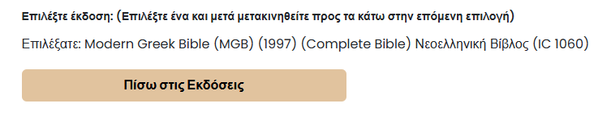
Η αναπτυσσόμενη λίστα θα κλείσει και η φόρμα θα εμφανίσει την έκδοση που επιλέξατε
Μπορείτε να αλλάξετε την επιλογή σας κάνοντας κλικ στο Επιστροφή στις Εκδόσεις
  Εάν το κάνετε αυτό αφού συμπληρώσετε την υπόλοιπη φόρμα, θα πρέπει να συμπληρώσετε ξανά τη φόρμα

Slide 20
Θέματα
Τα θέματα παρέχουν διαφορετικούς τρόπους ανάγνωσης των γραφών
  Ορισμένα θέματα παρέχουν μια σειρά ανάγνωσης
    Παραδείγματα:
      Ευθεία (Γένεση έως Αποκάλυψη)
      Χρονολογική σειρά
  Άλλα θέματα σας κρατούν επικεντρωμένους σε μία μοναδική ιδέα ή παρουσιάζουν τις γραφές με κάποιον ουσιαστικό τρόπο
    Παραδείγματα:
      Με βάση το είδος
      Μ 'Σέιν
  Ορισμένα θέματα σας κάνουν να εστιάσετε σε ένα μόνο βιβλίο ή σε μια επιλογή βιβλίων
    Παραδείγματα:
      1 Κάντε κράτηση για βαθιά κατάδυση
      Απόστολοι & Παύλος
Όλα τα θέματα εξηγούνται λεπτομερώς στη σελίδα Σχέδια ανάγνωσης που είναι προσβάσιμα μέσω του μενού
Ανακαλύψτε το θέμα που σας ταιριάζει καλύτερα

Slide 21
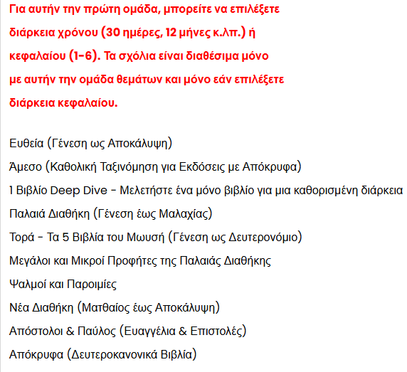
Τα θέματα συνεχίζονται
Τα θέματα χωρίζονται σε τέσσερις ομάδες με βάση την ευελιξία της διάρκειας (διάρκεια ανάγνωσης) και τη συχνότητα (πόσες ημέρες την εβδομάδα διαβάζετε).
  Ομάδα 1 - Για αυτήν την πρώτη ομάδα, μπορείτε να επιλέξετε Χρόνο (30 ημέρες, 12 μήνες κ.λπ.) ή 1-6 Κεφάλαια ανά ημέρα διάρκεια ημέρας ανάγνωσης
Τα σχόλια είναι διαθέσιμα μόνο με αυτήν την ομάδα θεμάτων και μόνο εάν επιλέξετε μια διάρκεια κεφαλαίου.

Slide 22
Τα θέματα συνεχίζονται
Ομάδα 2 - Για τη δεύτερη ομάδα, επιτρέπονται μόνο χρονικές διάρκειες (30 ημέρες, 12 μήνες κ.λπ.).
  Οι διάρκειες των Κεφαλαίων θα είναι γκριζαρισμένες και δεν θα είναι επιλέξιμες.
Τα σχόλια δεν είναι διαθέσιμα με αυτήν την ομάδα

Slide 23
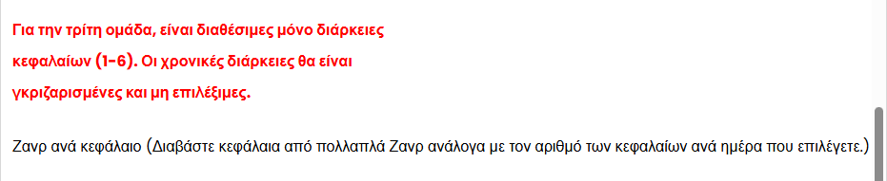
Τα θέματα συνεχίζονται
Ομάδα 3 - Για την τρίτη ομάδα, είναι διαθέσιμες μόνο 1-6 διάρκειες κεφαλαίων.
  Οι χρονικές διάρκειες θα είναι γκριζαρισμένες και δεν θα μπορούν να επιλεγούν.
Τα σχόλια δεν είναι διαθέσιμα με αυτήν την ομάδα

Slide 24
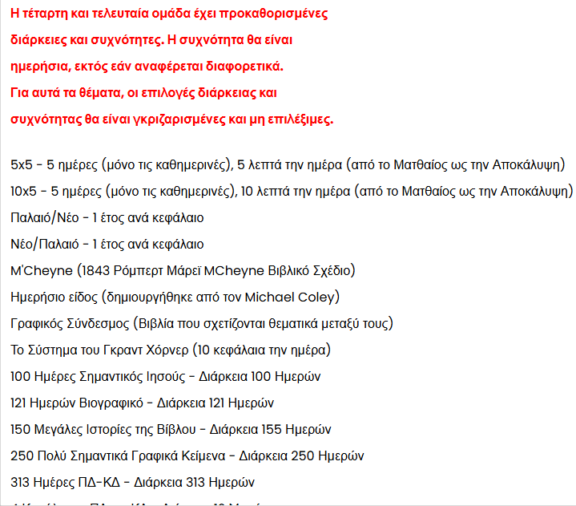
Τα θέματα συνεχίζονται
Ομάδα 4 - Η τέταρτη και η τελευταία ομάδα έχουν προκαθορισμένες διάρκειες και συχνότητες.
  Αυτά τα θέματα έχουν καθημερινή συχνότητα, εκτός εάν αναφέρεται διαφορετικά.
  Για αυτά τα θέματα, η διάρκεια και οι επιλογές συχνότητας θα είναι γκριζαρισμένες και δεν θα είναι επιλέξιμες.
Αυτή είναι μόνο μια μερική λίστα
Τα σχόλια δεν είναι διαθέσιμα με αυτήν την ομάδα

Slide 25
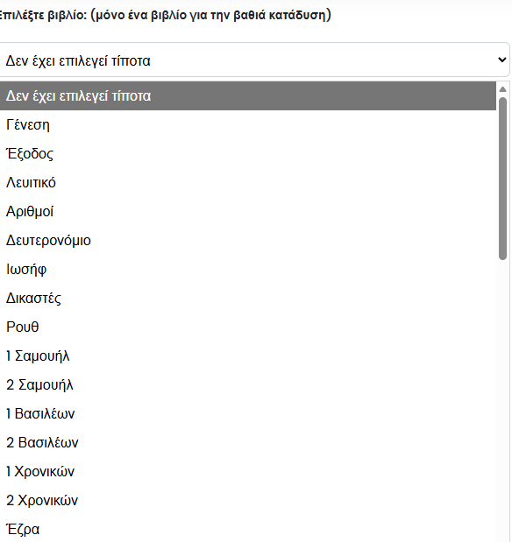
Εάν επιλέξατε το θέμα 1 Βαθιά κατάδυση βιβλίου, επιλέξτε ένα βιβλίο. Διαφορετικά, αυτή η επιλογή θα κλειδωθεί
Τα απόκρυφα βιβλία δεν περιλαμβάνονται στη λίστα. Μόνο η Γένεση μέσω της Αποκάλυψης
Μπορεί να επιλεγεί μόνο ένα βιβλίο
Τα διαθέσιμα βιβλία εξαρτώνται από την έκδοσή σας
  Η οθόνη δεν είναι αρκετά έξυπνη για να γνωρίζει τα βιβλία που είναι διαθέσιμα σε κάθε έκδοση.
  Εναπόκειται σε εσάς να επιλέξετε ένα βιβλίο που είναι διαθέσιμο στην έκδοση που θα επιλέξετε
    Έτσι, για παράδειγμα, εάν επιλέξατε μια έκδοση που είναι μόνο για την Καινή Διαθήκη, μην επιλέξετε τη Γένεση εδώ

Slide 26
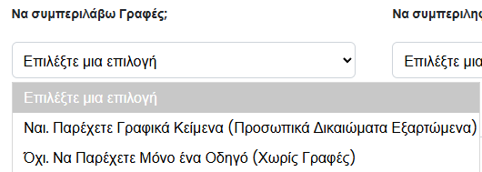
Συμπεριλάβετε γραφές
Αυτή η επιλογή είναι διαθέσιμη μόνο για εκδόσεις που δεν προστατεύονται από πνευματικά δικαιώματα
Επιλέξτε ανάμεσα σε
  Ναί. Παρέχετε γραφές – Συμπεριλάβετε τις γραφές στο σχέδιο ανάγνωσής σας
  Όχι. Παρέχετε μόνο έναν οδηγό – Μην συμπεριλάβετε τις γραφές
    Αυτή η επιλογή περιλαμβάνει μόνο τις ημερήσιες επικεφαλίδες (διαθέσιμες σε μορφή γραφήματος pdf)
    Αυτή η επιλογή είναι για όσους επιθυμούν να χρησιμοποιήσουν τη δική τους έντυπη Βίβλο ή για εκδόσεις της Βίβλου με τρέχοντα πνευματικά δικαιώματα

Slide 27
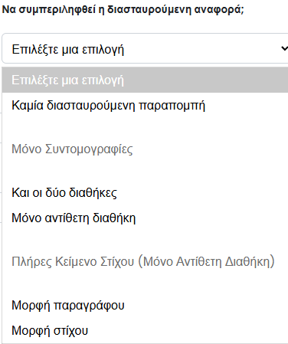
Προαιρετικά επιλέξτε για να συμπεριλάβετε παραπομπές
Δείτε τις ακόλουθες σελίδες για παραδείγματα
Επιλέξτε μεταξύ συντομογραφιών και παραπομπών γραφών
  Για πλήρες κείμενο στίχων, το WBP προσφέρει αναφορές στην Καινή Διαθήκη για στίχους της Παλαιάς Διαθήκης και αντίστροφα.
  Για τις συντομογραφίες, το WBP προσφέρει όλες τις παραπομπές ή τις αναφορές της Καινής Διαθήκης για στίχους της Παλαιάς Διαθήκης και αντίστροφα.
Οι παραπομπές δεν είναι διαθέσιμες για εκδόσεις που προστατεύονται από πνευματικά δικαιώματα.
Συμπεριλάβετε τις Γραφές πρέπει να είναι Ναι.
Εάν επιλέξετε να έχετε Παραπομπές, η επιλογή Παράγραφος/Στίχος θα κλειδωθεί
  Λειτουργεί μόνο με τη μορφή στίχου.
Google AI - Μια παραπομπή στη Βίβλο είναι μια σημείωση που κατευθύνει τον αναγνώστη σε ένα άλλο εδάφιο ή απόσπασμα της Βίβλου με σχετικό θέμα, λέξη ή ιδέα, βοηθώντας στη σύνδεση διαφορετικών τμημάτων της γραφής και στην ενίσχυση της κατανόησης. Αυτές οι αναφορές συνδέουν σχετικές έννοιες, προφητείες και γεγονότα, επιτρέποντας σε ένα απόσπασμα να ρίξει φως σε ένα άλλο.

Slide 28


Συμπεριλάβετε Παραπομπές – Παραδείγματα συντομογραφιών
Παράδειγμα 1 – Όλες οι συντομογραφίες. Σε αυτό το παράδειγμα, υπάρχουν αναφορές στην Παλαιά Διαθήκη και την Καινή Διαθήκη
Παράδειγμα 2 – Συντομογραφία μόνο για την αντίθετη Διαθήκη. Σε αυτό το παράδειγμα, υπάρχουν μόνο αναφορές στην Παλαιά Διαθήκη

Slide 29


Συμπεριλάβετε Παραπομπή – Παραδείγματα πλήρους κειμένου
Παράδειγμα 3 – Πλήρεις παραπομπές στίχων. Σε αυτό το παράδειγμα, υπάρχουν μόνο αναφορές στην Παλαιά Διαθήκη σε μορφή παραγράφου
Παράδειγμα 4 – Πλήρεις παραπομπές εδαφίων. Σε αυτό το παράδειγμα, υπάρχουν μόνο αναφορές της Παλαιάς Διαθήκης σε μορφή στίχων

Slide 30
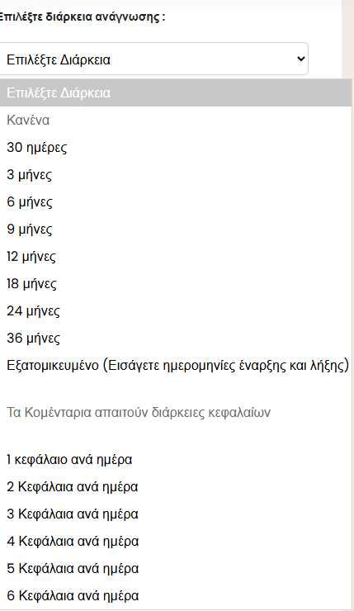
Διάρκεια ανάγνωσης
Επιλέξτε μεταξύ Χρόνου και Διάρκειας Κεφαλαίου
  Επιλέξτε από μόλις 30 ημέρες ή έως και 3 χρόνια.
  Ή επιλέξτε από 1-6 κεφάλαια την ημέρα
    Η διάρκεια των κεφαλαίων εξαρτάται από τη μετάφραση που θα επιλέξετε. Υπάρχουν 1189 κεφάλαια στο μέσο όρο των 66 βιβλίων της Βίβλου
      1 κεφάλαιο ανά ημέρα = 1189 ημέρες = 3,27 έτη (3 έτη, 3 μήνες)
      2 κεφάλαια ανά ημέρα = 595 ημέρες = 1,63 έτη (1 έτος, 7 1/2 μήνες)
      3 κεφάλαια ανά ημέρα = 396 ημέρες = 1,1 έτη (1 έτος, 1 μήνας)
      4 κεφάλαια ανά ημέρα = 297 ημέρες = 0,81 έτη (10 μήνες)
      5 κεφάλαια ανά ημέρα = 237 ημέρες = 0,65 έτη (8 μήνες)
      6 κεφάλαια ανά ημέρα = 198 ημέρες = 0,54 έτη (6 1/2 μήνες)
  Εναλλακτικά, επιλέξτε Προσαρμογή εάν θέλετε να επιλέξετε τη δική σας ημερομηνία έναρξης και λήξης
  Τα σχόλια είναι διαθέσιμα μόνο με διάρκεια κεφαλαίου
  Οι πιθανές επιλογές διάρκειας εξαρτώνται από το θέμα που επιλέγετε

Slide 31
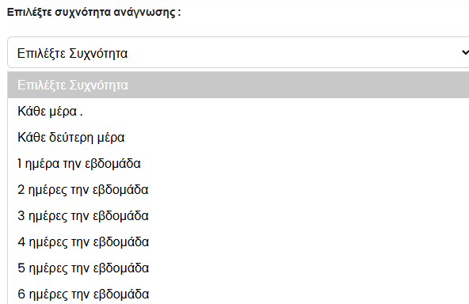
Επιλέξτε Συχνότητα ανάγνωσης
Επιλέξτε από:
  Κάθε μέρα
  Κάθε δεύτερη μέρα
  1-6 ημέρες την εβδομάδα
    Αυτές θα είναι διαδοχικές ημέρες
      Εάν επιλέξετε 3 ημέρες την εβδομάδα, θα διαβάζετε για τρεις συνεχόμενες ημέρες και θα έχετε 4 ημέρες άδεια

Slide 32
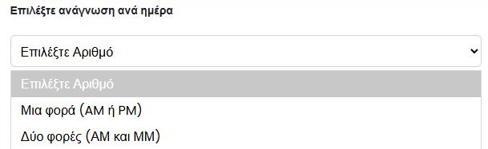
Επιλέξτε Αναγνώσεις ανά ημέρα
Επιλέξτε από:
  Μία φορά την ημέρα (π.μ. ή μ.μ.)
  Δύο φορές την ημέρα (π.μ. και μ.μ.)
    Οι ημερήσιες μετρήσεις θα κατανέμονται ομοιόμορφα μεταξύ π.μ. και μ.μ.

Slide 33
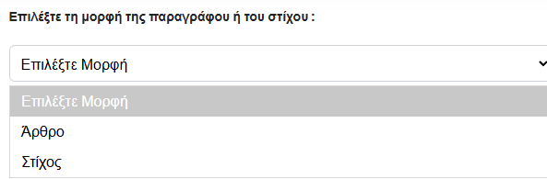


Επιλογή μορφής παραγράφου ή στίχου
Παράδειγμα παραγράφου
Παράδειγμα στίχου
Εάν επιλέξετε να έχετε παραπομπές, θα επιλεγεί αυτόματα η μορφή του στίχου

Slide 34

Συμπερίληψη σχολίων - Επιλέξτε ένα σχόλιο κεφάλαιο προς κεφάλαιο που θα συμπεριληφθεί στο σχέδιό σας.
Τα σχόλια ομαδοποιούνται αλφαβητικά ανά γλώσσα
Επιλέξτε από 155 σχόλια σε 15 γλώσσες
  Αυτό είναι προαιρετικό. Εάν δεν επιθυμείτε σχολιασμό, αφήστε το ως Κανένα
Τα σχόλια ανά κεφάλαιο είναι διαθέσιμα μόνο με την πρώτη ομάδα θεμάτων και μόνο εάν επιλέξετε μια διάρκεια κεφαλαίου

Slide 35
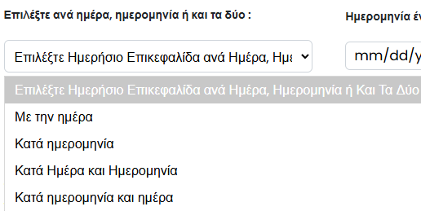
Επιλέξτε κατά ημέρα, ημερομηνία ή και τα δύο
Ανά Ημέρα – Παράδειγμα – Ημέρα 1, Ημέρα 2 κ.λπ.
Κατά Ημερομηνία – Παράδειγμα – 1 Ιανουαρίου, 2 Ιανουαρίου κ.λπ.
Κατά ημέρα και ημερομηνία – Η κεφαλίδα θα εμφανίζει και τα δύο με την πρώτη ημέρα
Κατά ημερομηνία και ημέρα - Η κεφαλίδα θα εμφανίζει και τα δύο με πρώτη την Ημερομηνία

Slide 36
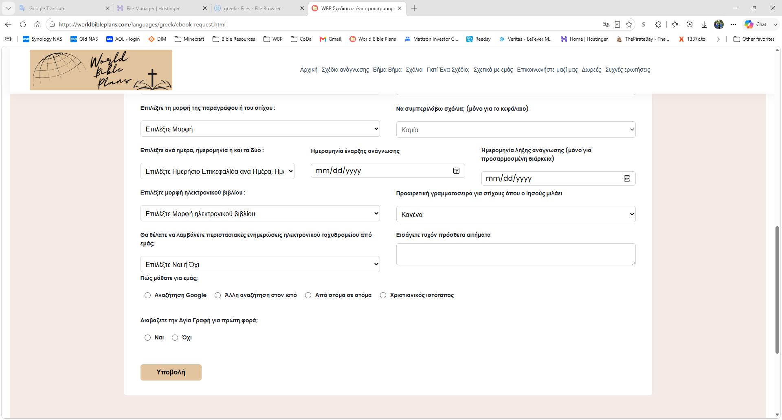


Κάντε κλικ στο ημερολόγιο για να επιλέξετε μια ημερομηνία έναρξης ανάγνωσης. Εάν επιλέξατε Προσαρμοσμένη διάρκεια, επιλέξτε μια ημερομηνία λήξης ανάγνωσης
Η Ημερομηνία έναρξης είναι υποχρεωτική ακόμα κι αν επιλέξετε μια κεφαλίδα Ημέρα
Εισαγάγετε μια τιμή μόνο εάν επιλέξατε Προσαρμοσμένη διάρκεια
Η Ημερομηνία λήξης ανάγνωσης δεν θα είναι επιλέξιμη, εκτός εάν επιλέξετε Προσαρμοσμένη διάρκεια στο αναπτυσσόμενο μενού Διάρκεια

Slide 37
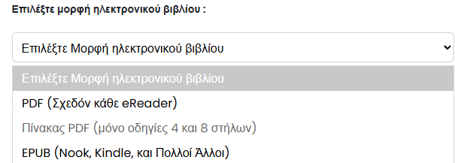
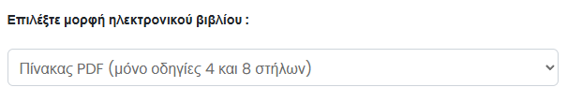
Επιλέξτε μορφή eBook
Εάν συμπεριλάβετε γραφές, επιλέξτε μεταξύ PDF και Epub
Εάν η έκδοσή σας προστατεύεται από πνευματικά δικαιώματα ή εάν επιλέξατε έναν οδηγό, αυτή η επιλογή θα κλειδωθεί με το Γράφημα PDF να είναι το προεπιλεγμένο
Δυνατότητα επιλογής μόνο εάν η επιλογή Συμπερίληψη γραφών είναι Ναι
Η επιλογή σας εξαρτάται από το eReader που θέλετε να χρησιμοποιήσετε.
  PDF – Μια καθολική μορφή που χρησιμοποιείται από προγράμματα περιήγησης ιστού και τους περισσότερους άλλους ηλεκτρονικούς αναγνώστες
  EPUB – Αυτή η επιλογή χρησιμοποιείται στην εφαρμογή Barnes and Noble Nook, στην εφαρμογή Amazon Kindle και στις περισσότερες άλλες εφαρμογές ηλεκτρονικών αναγνωστών
    Το αρχείο eBook EPUB είναι σημαντικά μικρότερο σε μέγεθος
Μπορείτε να επιλέξετε μόνο ένα από αυτά. Εάν επιθυμείτε να έχετε το σχέδιο ανάγνωσής σας σε άλλη μορφή (όπως txt, docx, mobi κ.λπ.), ενημερώστε μας στο πλαίσιο κειμένου Εισαγάγετε τυχόν πρόσθετα αιτήματα εδώ και θα προσπαθήσουμε να σας εξυπηρετήσουμε.

Slide 38
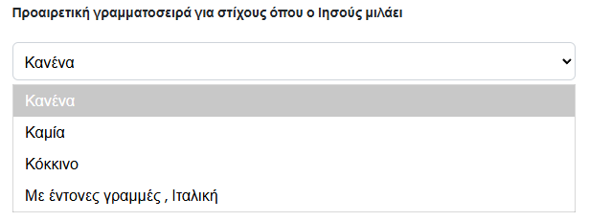
Προαιρετική γραμματοσειρά για στίχους όπου μιλάει ο Ιησούς
Ολόκληρο το εδάφιο, όπου μιλάει ο Ιησούς, μπορεί προαιρετικά να είναι με κόκκινη ή έντονη, πλάγια γραμματοσειρά.
  Παρακάμψτε αυτήν την επιλογή ή επιλέξτε Καμία για να χρησιμοποιήσετε την προεπιλεγμένη γραμματοσειρά
Αυτή η επιλογή είναι διαθέσιμη μόνο εάν Συμπεριλάβετε γραφές
Το κείμενο παραπομπής εξαιρείται από τις προαιρετικές γραμματοσειρές

Slide 39
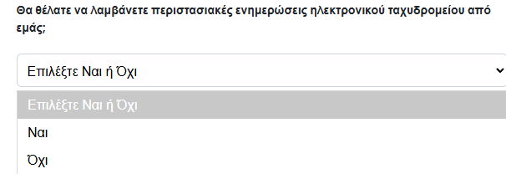
Προαιρετικά: Επιλέξτε Όχι εάν θέλετε να μην λαμβάνετε μηνύματα ηλεκτρονικού ταχυδρομείου από το WBP στο μέλλον

Slide 40

Προαιρετικά: Εισαγάγετε τυχόν πρόσθετα αιτήματα εδώ
Μπορείτε να υποβάλετε οποιοδήποτε πρόσθετο αίτημα στο πλαίσιο κειμένου ελεύθερης μορφής.
Για παράδειγμα, μπορεί να θέλετε το σχέδιο ανάγνωσής σας σε πολλές μορφές ή σε διαφορετική μορφή από αυτή που αναφέρεται. Θα ικανοποιήσουμε οποιοδήποτε αίτημα εάν μπορούμε.
Μπορεί να θέλετε να συνδυάσετε και να ταιριάξετε. Επιλέξτε την Παλαιά Διαθήκη από μια έκδοση και την Καινή Διαθήκη από μια άλλη, για παράδειγμα.
  Αυτό μπορεί να γίνει μέσω του πρόσθετου αιτήματος ή να μας στείλετε ένα σημείωμα από τη σελίδα Επικοινωνήστε μαζί μας
  Αυτός ο τύπος αιτήματος θα χρειαστεί λίγο περισσότερο χρόνο για να διεκπεραιωθεί από την πλευρά μας

Slide 41
Ενημερώστε μας πώς μάθατε για εμάς και αν αυτή είναι η πρώτη φορά που διαβάζετε τη Βίβλο
Αυτές οι πληροφορίες θα μας βοηθήσουν να προσεγγίσουμε όσο το δυνατόν περισσότερους ανθρώπους

Slide 42
Κάντε κλικ στην Υποβολή
Εάν έχετε συμπληρώσει πλήρως τη φόρμα χωρίς να χάσετε μια υποχρεωτική επιλογή, θα κατευθυνθείτε στη σελίδα επιβεβαίωσης
Εάν χάσατε μια επιλογή, θα σας ζητηθεί να συμπληρώσετε το πεδίο ή να κάνετε μια επιλογή.

Slide 43
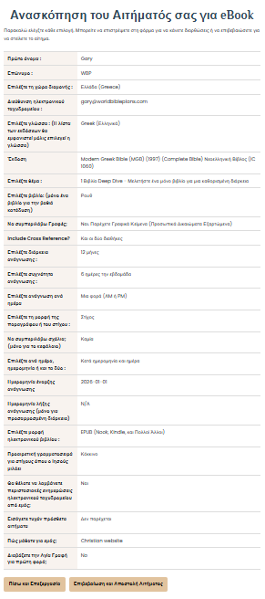
Σελίδα επιβεβαίωσης

Slide 44
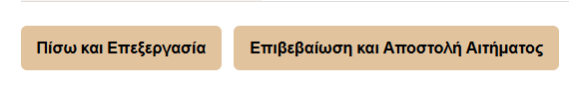
Η σελίδα επιβεβαίωσης συνεχίζεται
Εάν είστε ικανοποιημένοι με τις επιλογές σας, κάντε κλικ στο Επιβεβαίωση και αποστολή αιτήματος
Εάν όχι, μπορείτε να επιστρέψετε και να επεξεργαστείτε

Slide 45
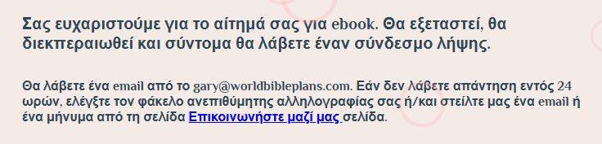
Η σελίδα επιτυχούς υποβολής
Είναι εξαιρετικά σημαντικό να προσθέσετε gary@worldbibleplans.com στη λίστα ασφαλών αποστολέων σας
  Διαφορετικά, το συνημμένο ή ο σύνδεσμός σας μπορεί να καταλήξει στον φάκελο ανεπιθύμητης αλληλογραφίας ή ανεπιθύμητης αλληλογραφίας
Ο χρόνος διεκπεραίωσης του αιτήματος είναι μικρότερος από 24 ώρες, εκτός εάν συντρέχουν ελαφρυντικές περιστάσεις
  Εάν δεν λάβετε email από gary@worldbibleplans.com εντός 24 ωρών, ελέγξτε τον φάκελο ανεπιθύμητης αλληλογραφίας ή ανεπιθύμητης αλληλογραφίας.
    Εάν εξακολουθείτε να μην έχετε λάβει email από εμάς, στείλτε μας ένα σημείωμα από τη σελίδα Επικοινωνήστε μαζί μας

